Slide 1

הצגת סיור
ארצות הברית

Slide 2

פתיחה – רפי שוץ
  ארצות הברית והמערכת הבינלאומית הגלובלית
  הזירה הפנימית בסימן קיטוב גובר – רפובליקנים/דמוקרטים, מיעוטים בצמיחה
  יהדות ארצות הברית
  המשמעויות מבחינת ישראל
Notes:
חלק 2 תוכן העניינים

Slide 3
מבנה ההצגה
  מסגרת כללית
  הנחות עבודה ועקרונות לתכנון
  מבנה ולו"ז הטעינה
  מבנה ולו"ז הסיור
  פערים עיקריים ונקודות להחלטה
  שורות תחתונות
Notes:
חלק 2 תוכן העניינים

Slide 4

כללי – סיור ארצות הברית
  16 ביוני (ראשון)
  תחילת סיור בוושינגטון
  19 ביוני (רביעי)
  מעבר מוושינגטון לניו-יורק
  24 ביוני (שני)
  סוף סיור בניו-יורק
  רוב המשתתפים והסגל יישארו באמריקה לטיול המשך (יום ה' 27/6 או יום א'30/6)
  16 מפגשי טעינה לפני הסיור
  בסוף הסיור תהיה עבודה צוותית להגשה בתחילת יולי

Slide 5

הנחות עבודה כלליות
  אקורד הסיום של השנה (לא נשתמש במונח אס"ק)
  הסיור אינו חלק בתכנית הלימודים האינדיבידואלית (פחות קשב)
  רוב השיחות יתקיימו באנגלית (קשב מאותגר יותר)
  ג'ט-לג שיכול להימשך עד לסוף הסיור בוושינגטון
  בשולי הלמידה גם תיירות (75%-25%)
  לאמריקה יש הרבה מה להציע, לא נוכל לקבל את הכל
Notes:
חלק 2 תוכן העניינים

Slide 6
עקרונות לתכנון
  מסגרת הזמנים ללמידה 08:00-17:30
  חשיבות גם מונומנטלית לביקור במוסדות החשובים
  שינוי מיקום – לפחות שתי תחנות ביום
  ערבים חופשיים למעט שלישי (ערב בייסבול) ושישי (בית הכנסת הרפורמי)
  היגיון גיאוגרפי והתחשבות בעומסי התנועה בתכנון הסיור
Notes:
חלק 2 תוכן העניינים

Slide 7
לו"ז הטעינה
תאריך | משכים/נושא | נושא | מרצה
22/5 (ד') 08:30-12:00 | 2 מבוא-כללי | הצגת הסיור | מר רפי שוץ/אלון מדנס (שעה)
 |  | יחסי ישראל ארה"ב | פרופסור אבי בן-צבי (שעתיים)
30/5 (ה') 14:30-08:30 | 3 חוץ ודיפלומטיה | פעילות משה"ח מול הקונגרס (ללא בינ"ל) | מר יוש זרקא
 |  | זרמים ביהדות ארה"ב | מר יזהר הס
 |  | האו"ם (שליח מזכ"ל למזה"ת) | Jamie McGoldrick
4/6 (ג') 14:15-08:30 | 3 ממשל ומאפיינים | מבנה וממשל | פרופסור איתן גלבוע
 |  | מבט אחר על אמריקה | נדב תמיר
מקרא | כללי | מדיני | כלכלי | חברתי | ביטחוני
Notes:
חלק 2 תוכן העניינים

Slide 8
לו"ז הטעינה
תאריך | משכים/נושא | נושא | מרצה
10/6 (ב') 16:15-08:30 | 4 חברה וכלכלה | הכלכלה האמריקאית | ד"ר גיל בפמן
 |  | חברה ותקשורת אמריקאית | ד"ר ישראל וייסמל (שני משכים)
 |  | מבט על יהדות ארה"ב | מר שמואל רוזנר ט"נ
08:00-08:30 | 4 ביטחון ותקשורת (יום בסימן שאלה לאור ביקור אפשרי בבית הנשיא) | בייסבול – חוקים ותרבות (אופציה במגרש) | Seth Mac-Cutcheon
12/6 (ד') 16:15-08:30 |  | שגריר ארה"ב בישראל | ט"נ
 |  | מבנה הצבא האמריקאי | Seth Mac-Cutcheon
 |  | מערכת המודיעין ואסטרטגיית ההגנה של ארה"ב | אמיר אורן/נספח המודיעין לשעבר
 |  | עיבוד צוותי | מפק"צים
מקרא | כללי | מדיני | כלכלי | חברתי | ביטחוני
Notes:
חלק 2 תוכן העניינים

Slide 9
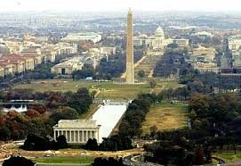
יום ראשון 16/6
  23:30-10:30
  טיסה ניו-ארק (5:45) המשך ברכבת לדי.סי (7:45-11:30)
  12:00-13:00
  הגעה למלון, צ'ק-אין והתארגנות קצרה ליציאה
  13:30-14:00 ארוחת צהריים במלון ע"ב קייטרינג
  (לארגן מקום לפריסה)
  14:00-17:30 סיור במול
  (ניתן להאריך מעט במידת הצורך)
  הסיור יהיה צוותי ויש לארגן מדריך מקומי לכל צוות (אם יש מדרכים דוברי עברית מה טוב). הסיור יכלול ביקור ב-5 אנדרטאות: קוריאה, וויטנאם, וושינגטון, לינקולן ורוזוולט. אם הזמן יספיק ניתן להוסיף גם מרטין ל' קינג
Notes:
יום ראשון 16/6
הגעה למלון אחרי העברות, וקבלת חדרים ב-12:00 (צריך לדרוש זאת מהמלון).
לשקול ארוחת צהריים במסעדה או קייטרינג הכשרה עם ההגעה 12:30-14:30
ביקור במו"ל 14:30-17:30
סוף יום - ערב חופשי
ביקור במו”ל
תוכנית - הגעה למו”ל רגלי (30 דק’ הליכה) או נסיעה באוטובוס
סיור במו”ל - ארבע תחנות בשיטה מעגלית - אנדרטת לינקולן, אנדרטת קוריאה, אנדרטת וושינגטון ואנדרטת וויאטנם. ניתן לעצור למספר דקות גם באנדרטת מלחמת העולם השנייה.
נקודות להחלטה: חלוקה לארבע קבוצות אינטימיות ע"פ צוותים. כאשר יש ארבעה-חמישה חניכים מכל צוות שיתנו סקירות TED אחד על כל אנדרטה.
או חלוקה לשתי קבוצות ושימוש במדריכים מקומיים.
משך הסיור עד שלוש שעות (לא כולל הליכה ברגל)
בהקשר של הביקור במו"ל ממליץ לבחון גם ביקור באנדרטת רוזוולט.

Slide 10

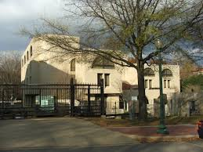
יום שני 17/6
  08:30-13:00 ביקור במכון וושינגטון כולל א"צ
  פגישות במכון - דניס רוס ודיוויד מוקבסקי.
  הבאה מבחוץ אהרון דיוויד מילר ו/או אליוט כהן
  ניתן לעשות במכון וושינגטון פאנל
  שיחה של החוקרת הלבנונית (Hanin Ghaddar)
  13:30-16:30 ביקור בשגרירות
שיחה עם תקשורת - תומאס פרידמן 13:30-14:30
שיחה עם השגריר 15:00-16:00
שיחה עם ויקטוריה קוטס 16:15-17:15
  פערים ונקודות להחלטה
  סיכום המרצים ומתכונת השיחות
Notes:
ההמלצות של השגרירות להביא את ביל ברנס וסטיבן הארדלי בנושא המאבק הבין מעצמתי
בעדיפות על אהרון דיוויד מילר ואליוט כהן
מכון וושינגטון (תואם ב-vc מול רוברט סאטלופ)
מרטין הינדיק עבר לניו-יורק לכן פחות רלוונטי.
הבאה מבחוץ אהרון דיוויד מילר
אליוט כהן - סמן ימני רפובליקני תומך ישראל
ויקטוריה קוטס – סגנית בכירה ליועץ לביטחון לאומי בענייני מזרח תיכון (יכולה להראות את הניואנסים בין הממשל למחמ"ד)
ביקור בשגרירות
ביקור בשגרירות 4 שעות
שיחה עם נציג מקרן המטבע - חגי?
שיחה עם השגריר
שיחה עם הנספח??? או בפנטגון
שיחה עם תקשורת - תומאס פרידמן, ואולי גם AXIOS חדשות האינטרנטיות.
פגישה עם דיוויד סטרפילד

Slide 11
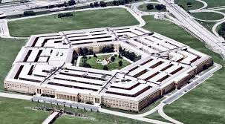
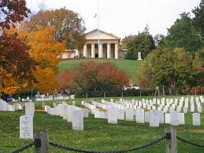

יום שלישי 18/6
08:00-12:00 צבא
שיחה עם הנספח (במלון)
שיחה עם J5 (במלון)
ביקור באנדרטת המארינס ותצפית על הפנטגון
  12:00-13:30 ארוחת צהריים
  בפנטגון סיטי מול (וקייטרינג לכשרים)
14:00-16:30 ביקור במחלקת המדינה
שיחה עם שני דוברים: סטרפילד, בראיין הוק (בנושא איראן), ג'יימס ג'פרי (סטרפילד עדיפות אחרונה)
  18:00-21:00 משחק בייסבול
  אפשרויות נוספות
  קבר קנדי, אנדרטת ח"א או שינוי קונספט למוזיאון החלל
Notes:
סטרפילד יכול להיות שיתמנה לשגריר בתורכיה

Slide 12

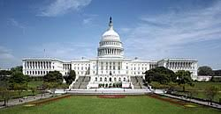
יום רביעי 19/6
  08:00-09:00
  הקול הביקורתי של יהדות ארצות הברית
  אחרי check out
  09:30-12:00 ביקור באייפאק
  הרצאה על אייפאק ותפקידו, הממשק בין אייפאק לקונגרס ואתגרים נוספים שאיתו מתמודד הארגון (כמו אתגר הקמפוסים)
  12:30-14:45 ביקור בקונגרס
סיור מונומנטלי
שיחות קצרות מפי חברי קונגרס משני צדי הבית
  שמיעת סקירה מפי עוזר מקצועי באחת מוועדות הקונגרס
  (חברי קונגרס משתתפים ייסגרו רק בסמוך למועד המפגש, עם צפי לבלת"מים)
Notes:
השיחה של הקהילות היהודיות – לחדד את הנושא ויש אופציה לשמוע גם את Marilyn Rosenthal
פוליטיקה – ממשק אייפאק קונגרס Ed Miller
יהדות – הקהילות היהודיות Mark Waldman
דעת הקהל – אתגר הקמפוסים Adam Teitelbaum
ארוחת צהריים
ביקור בקונגרס
שיחה עם השליח הישראלי לקונגרס
המטרה - ביקור בקונגרס והבנת הקוטביות בין הרפובליקאים לדמוקרטים.
מה לא נקבל: לימוד על מבנה הקונגרס ותפקידו - את זה נקבל בטעינות בארץ.
שיטה: לבחון קיום פאנל. להעביר שאלות בסיס מראש, ועוד שאלות תוך כדי הפאנל.
מעבר לניו-יורק
15:30-17:00 – מעבר לרכבת וצ'ק-אין.
17:00-20:30 – רכבת.
21:00-20:30 – מעבר למלון וצ'ק אין.
מלון מעולה, כולל ארוחת בוקר, טרקלין 24/7 (צריך לוודא שהוא פתוח למשתתפים), וחדר כושר טוב מאוד בקנה מידה של מלון.
הקפדה על חדרים בקומות נמוכות לדתיים.

Slide 13
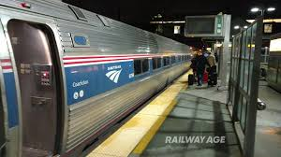
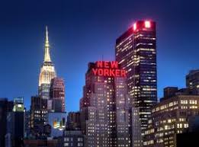
יום רביעי 19/6
  15:30-16:00
  מעבר לרכבת ו-check in
  16:00-19:30
  נסיעה ברכבת
  19:30-20:30
  הגעה למלון וקבלת חדרים (אוטובוס/ואנים למזוודות)
  פערים ונקודות להחלטה
גורמים שעימם ניפגש באייפאק ובקונגרס
ודילמת השם מול האיכות
לבדוק מול הקונסוליה הובלה מהרכבת רק למזוודות
Notes:
מעבר לניו-יורק
15:30-17:00 – מעבר לרכבת וצ'ק-אין.
17:00-20:30 – רכבת.
21:00-20:30 – מעבר למלון וצ'ק אין.
מלון מעולה, כולל ארוחת בוקר, טרקלין 24/7 (צריך לוודא שהוא פתוח למשתתפים), וחדר כושר טוב מאוד בקנה מידה של מלון.
הקפדה על חדרים בקומות נמוכות לדתיים.

Slide 14

יום חמישי 20/6
  08:30-15:00 ביקור באו"ם
7:30 – יציאה מהמלון (מומלץ רגלית)
08:00 – כניסה לאו"ם (עקיפת העומס)
08:45 – שיחת פתיחה ואוריינטציה סגנית/שגריר
09:45 – הפסקה
10:00– דובר מזכ"ל האו"ם סטפן
10:30 – הפסקה
10:45 – רח"ט מזה"ת ומערב אסיה (סוזן רוז)
11:45 – הפסקה
12:00 – שיחה של Jehangir A Khan בנושא טרור
13:00 – ארוחת צהריים
13:45 – סיור באו"ם ותמונות
15:00 – יציאה רגלית ל-AJC
Notes:
ביקור באו"ם
ניתן להגיע לאו"ם ברגל,
7:30 – יציאה מהמלון
08:00 – כניסה לאו"ם
08:30 – שיחת פתיחה ואוריינטציה של סגנית ראש המשלחת או של השגריר אם הוא פנוי.
09:30 – הפסקה
09:45 – דובר מזכ"ל האו"ם סטפן
10:30 – הפסקה
10:45 – שיחה של Jehangir A Khan על נושא טרור בראיית האו"ם
11:45 – הפסקה
12:00 – שיחה על התחום המדיני (רוזרמרי די-קרלו (
13:00 – ארוחת צהריים
13:45 – סיור באו"ם ותמונות
15:00 – יציאה רגלית לקונסוליה
15:30 – שיחה של הקונסול הכללי דני דיין
16:15 – הפסקה
16:30 – שיחה עם דיוויד האריס leader) (David Harris, American Jewish Committee
17:30 – סיום יום

Slide 15
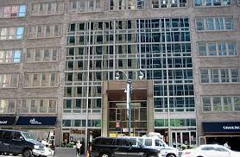
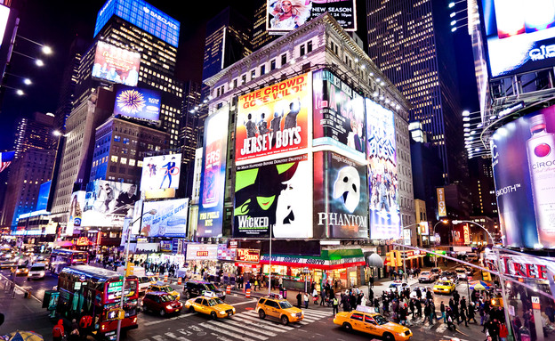
יום חמישי 20/6
  15:30-17:30 ביקור בקונסוליה
15:30 – שיחה עם הקונסול הכללי דני דיין
16:15 – הפסקה
16:30 – שיחה עם נציגת ארגון ציוני פמיניסטי
(Zioness) אמנדה ברמן, ועם מנכ"ל Wider bridge טיילור גרגורי
17:30 – חזרה למלון או שחרור אחרי הקונסוליה
ערב חופשי
Notes:
15:30 – שיחה של הקונסול הכללי דני דיין
16:15 – הפסקה
16:30 – שיחה עם דיוויד האריס leader) (David Harris, American Jewish Committee
17:30 – סיום יום

Slide 16
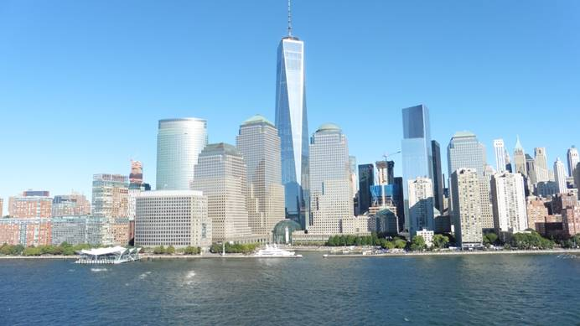
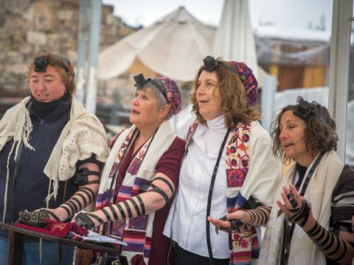
יום שישי 21/6
  08:00-11:30 בבית הכנסת הקונסרבטיבי/מלון
שיחה עם דיוויד האריס David Harris
(American Jewish Committee leader)
  פאנל זרמים ביהדות
  השקפות עולם פוליטיות שונות של יהדות ארה"ב
  11:30-14:00 ביקור בגרונד-זירו
  ביקור באנדרטה ועליה למגדל לתצפית על מנהטן
  מוזיאון 9/11 רשות (מי שמעונין יחזור עצמאית למלון)
  (א"צ ארוזה) מחייב את הכרטיס היקר
  17:15-21:00
  נסיעה ואירוח בבית-הכנסת הרפורמי (רק בהלוך רכוב)
  קוד לבוש – מדי שרד
Notes:
שיחה עם דיוויד האריס David Harris
(American Jewish Committee leader)

Slide 17
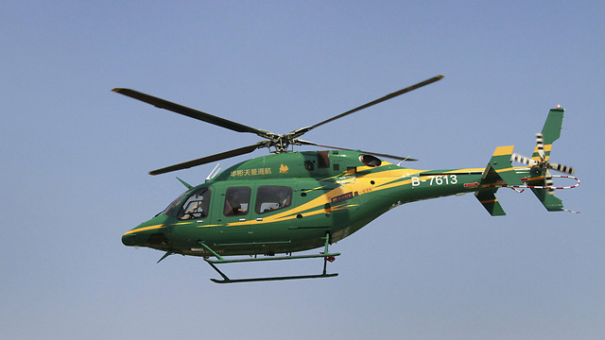
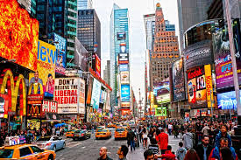
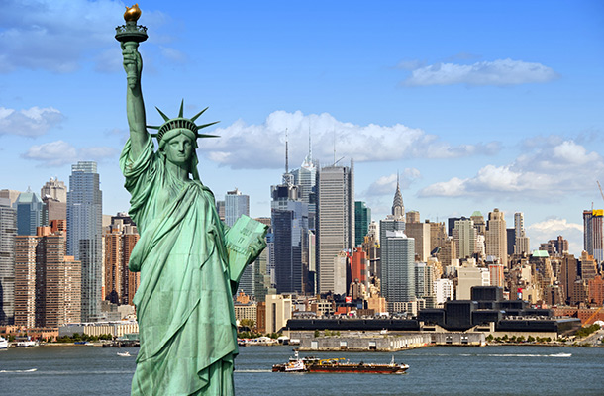

מנוחה, סיורים וקניות
יום שבת 22/6 (מסו"ק)
Notes:
מסוק (מנוחה סיורים וקניות)

Slide 18
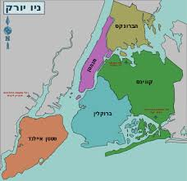
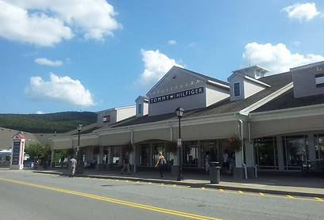
יום ראשון 23/6
  08:00-14:00 "סיור מחוץ לחומות" (ניו-יורק האחרת)
ביקור בכנסיה השחורה (בהארלם)
ביקור בברוקלין ובעולם היהודי אורתודוקסי בליווי יועץ ראש עיריית ניו-יורק לענייני יהודים
(כולל א"צ במסעדה כשרה)
  14:00-20:00 קניות (רשות)
  נסיעה לאאוט-לט מחוץ לניו-יורק
Notes:
אריזת מזוודות
בהמשך לשיחתנו, הלו"ז כפי שאני מבין אותו ליום ראשון:
כנסייה שחורה
סיור בהארלם ההיספנית עם חברת מועצה / רובן דיאז גוניור (מתמודד לראשות העיר)
אולי שיחה עם טיש שחורה אמריקאית שאולי תתמודד בעתיד.
א.צ
סיור בברוקלין
סיום מוקדם של היום - זמן חופשי

Slide 19


יום שני 24/6
  09:00-11:30 במלון
  שיחה עם נציג היספני בענייני חברה; סקירה תקשורת (אלי וולשי); שיחה עם ריצ'י טורס בנושא הקהילה ההיספנית; ושיחה על פוליטיקה פרוגרסיבית (ט"נ)
  11:30-15:30 סיור
  ביקור ב-Hudson Yards (כולל א"צ ארוזה) ואפשרות לסיור גם ב-High Line
  15:30-19:30 עיבוד צוותי שיחת אלוף וארוחת ערב חגיגית
  בקומה 16 במלון ונסיעה לשדה"ת/פיזור
  פערים ונקודות להחלטה
סיכום המרצים ובחינת הדרכה בהאדסון יארד
כרטיסים להאדסון יארד
Notes:
ביקור בWe Work (דרום העיר), הרצאה של המנכ"ל + הרצאה של יו"ר בנק השקעות (ג'ונתן לווין - Bain Capital לדוגמא)
הרצאת תקשורת - התקשורת הצעירה (Vice לדוגמא)
יום שני 24/6
08:00 – צ'ק-אאוט
08:30 – נסיעה
09:00-11:30 – פרק כלכלי – ביקור ב-WEWORK סיור והרצאות נוספות
11:30-13:00 – ארוחת צהריים קלה ארוזה ועיבוד צוותי (מקום בטבע – לחפש פארק נחמד???)
13:00-15:00 – נסיעה ופרק תקשורתי.
15:00-16:00 – שיחת סיכום אלוף
16:00-16:30 – נסיעה
16:30-18:00 – ארוחת ערב חגיגית במסעדה או בקומה 16 במלון
18:00-19:00 – נסיעה לשדה התעופה/פיזור

Slide 20

מטלת סיום פרק ארצות הברית
  צוות 1
  אתגרי ישראל אל מול יהדות ארצות הברית
  צוות 2
  חברה וכלכלה אמריקאית בעידן טראמפ
  צוות 3
  האינטרס האמריקאי במזרח התיכון ותפיסתה את ישראל
  צוות 4
  אסטרטגיית טראמפ בזירה הבינלאומית בכללותה

Slide 21

עיקרי הפערים ונושאים לטיפול
  מרצים לשלב הטעינות
  מנהלות – סיכום טיסות, אוטובוסים, מסעדות וסעודות כשרות
  מתכונות ימים ראשון ושני בניו-יורק
  תכנית צל
  מעטפת העשרתית – תכני רשות (מד"סים, הופעות, סיורים בשבת)
  משימות למשתתפים
Notes:
חלק 2 תוכן העניינים

Slide 22
פעילות משלימה
  סקירות
  אנדרטת התאומים, 9/11, אנדרטת המארינס והקרב באיוו-ג'ימה, הפנטגון, כל אנדרטה אחרת בה נבקר
  (עד 10 דק' סקירה כל אחת – יועבר באוטובוס או במקום)
  מד"סים
  מסלולים בוושינגטון ובניו-יורק (גלעד בירן)
  תכניות העשרה רשות (להזמנת כרטיסים ע"ח המשתתפים)
  הצגה בברודוואי (חמישי ערב),
  נסיעה לפסל החירות (שבת);
  ביקור בנושאת מטוסים (שבת)
Notes:
חלק 2 תוכן העניינים

Slide 23
שאלות?

Slide 24

נקודות להחלטה
  תחבורה בין וושינגטון לניו-יורק – רכבת או מטוס?
  מדי שרד? (במידה שכן, נדרש כבר עתה להתחיל לארגן)
  כן/לא כניסה לפנטגון? (לא החלטה שנדרש לקבל במיידי)
  שיחה עם JS?
  סיכומי המרצים ומתכונת השיחות בסיור, לרבות דילמת האיכות מול המותג
  שיטות ההדרכה במול ובארלינגטון – עצמי-צוותי או קבוצתי-חיצוני?
  מתכונת גרונד-זירו, בדגש על שאלת המוזיאון?
Notes:
חלק 2 תוכן העניינים

Slide 25
שורות תחתונות
  מסגרת טובה מאוד – מדויקת ומאוזנת – לא מעמיסה ולא ממאיסה
  הלקחים מסיור מ"ה הובנו והוטמעו בתכנית מ"ו
  אחרי קבלת החלטות, נדרש לדייק ולדקדק את הלו"ז והתכנים לרמת דקות
  יש להזדרז ולסכם את המרצים לתכנית הטעינות
  בהינתן תכנית טובה וכלקח ממחזור מ"ה, שני פיבוטים מרכזיים
  מנהלות ותיאום ציפיות – יש להשקיע בשניהם
Notes:
חלק 2 תוכן העניינים

Slide 26
משימות וגאנט – פברואר-מרץ
  18/2 – אישור מסמכי תיאום פרטניים למכון וושינגטון, AJC, JS, כלכלה ותקשורת
  21/2 – סיכום מרצים לשלב הטעינה
  28/1 – סיכום מבנה חוברת המסע (לאחר שיח עם כל המרצים)
  15/3 – נעילת תצורה סיור (לאחר קבלת תשובות מכלל הגורמים המארחים)
  28/3 – אישור חוברת תכנים
Notes:
חלק 2 תוכן העניינים

